Slide 1
추석 교통 소요시간 예측
부산경남 8반 마지혜

Slide 2
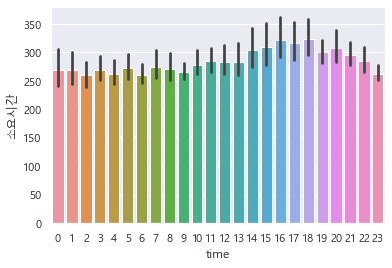
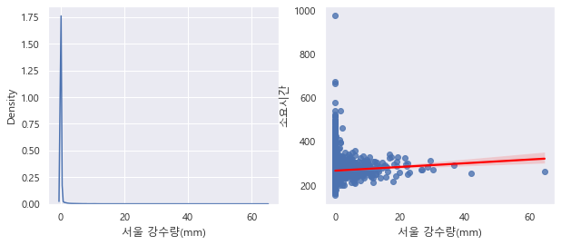
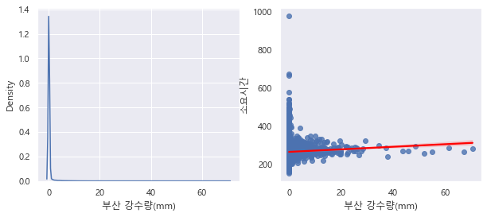
가설 설정
가설 설정
가설 1 : 오후에 출발한면, 교통 소요시간이 늘어날 것 이다.
가설 2 : 비가 온다면, 교통 소요시간이 늘어날 것 이다.
아침시간대 (6~9시) 보다,
오후시간대(14~18시)가 소요시간이 더 많다.
- 강수량과 소요시간은 양의 상관관계를 보인다.

Slide 3
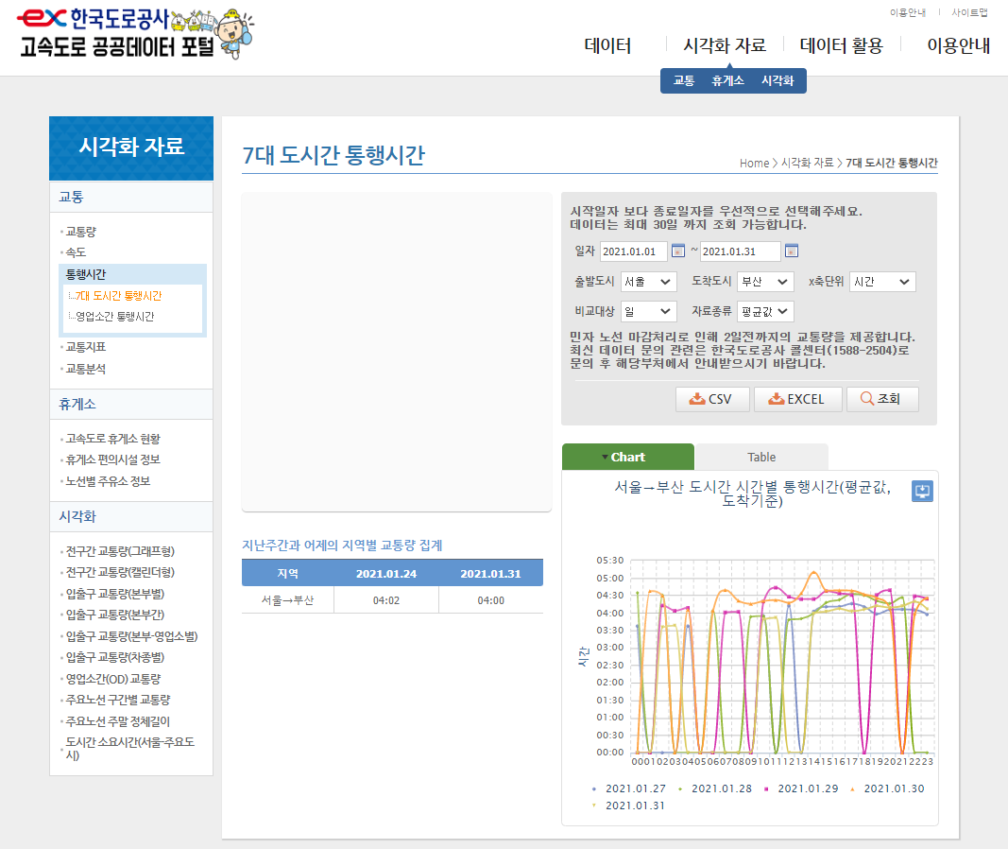
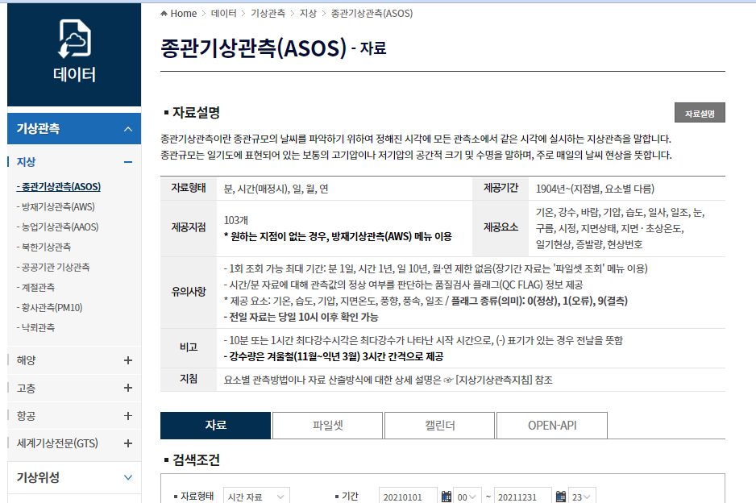
데이터 설명
데이터 설명
train, validation, test data
Train data
한국도로공사 - 7대 도시간 통행시간
기상청 – 종관기상관측(ASOS)
2020.01.01 00:00
~
2021.12.31 23:00
Weather data
+
소요시간 data
Validation data
Train data에서
test_size=0.3, shuffle=False
조건으로 split 함
Test data
< 소요시간 feature 생성 >
0 값은 결측치로 간주하고,
KNN imputer룰 이용하여 결측치를 처리함
< weather 데이터 생성 >
강수량, 적설량은 0으로 결측치 처리
- 나머지는 KNN imputer로 결측치 처리
2022.01.01 00:00
~
2022.09.05 23:00
Weather data
+
소요시간 data

Slide 4
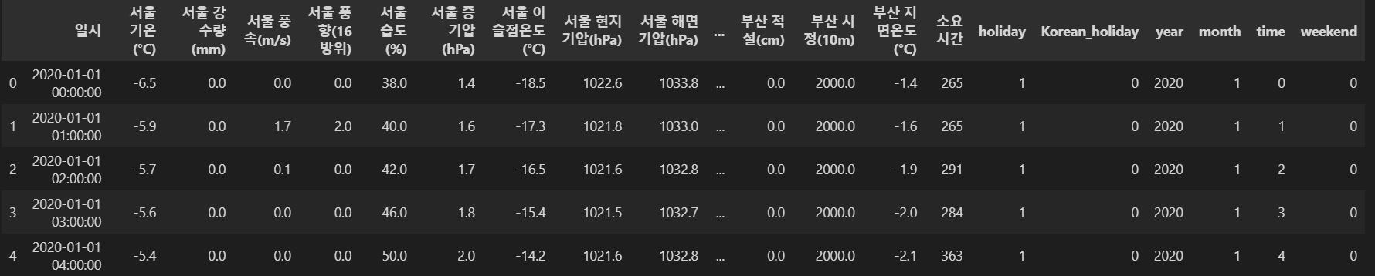
데이터 설명
데이터 설명
< Weather feature >
서울 weather data
부산 weather data
'서울 기온(°C)', '서울 강수량(mm)', '서울 풍속(m/s)', '서울 풍향(16방위)', '서울 습도(%)', '서울 증기압(hPa)
……
'부산 이슬점온도(°C)', '부산 현지기압(hPa)', '부산 해면기압(hPa)', '부산 일조(hr)', '부산 일사(MJ/m2)', '부산 적설(cm)', '부산 시정(10m)', '부산 지면온도(°C)',
< 소요시간 >
서울 -> 부산 평균 소요시간
< year, month, time >
Year : 년도 (2020, 2021, 2022)
Month : 달 (1월 ~ 12월)
Time : 시간 (0시 ~ 23시)
< holiday >
공휴일 :1 / 나머지 : 0
< Korean_holiday >
설날, 추석 :1 / 나머지 : 0
< weekend >
주말 :1 / 평일 : 0

